Slide 1
Block chain
DCB
서혜영,송진우,송원석,정재만
http://www.free-powerpoint-templates-design.com

Slide 2
목차
등장 배경
01
DID
02
03
응용분야
04
기업활용 사례

Slide 3
1
등장배경

Slide 4


Slide 5
등장배경
● 현재 신원정보 이용관리 번거로움
● 인터넷,앱 공인인증서 서비스 발급과정 불편
● 시스템 오류,악의적 행동,개인정보 유출 사고, 미연방지 어려움으로 인한 피해

Slide 6
프라이버시(Privacy) 위기
디지털화가 가속화 되면서 개인정보 침해와 유출사고 빈번으로 전세계적으로 개인정보보호의 중요성 인식이 확산되고있음
(국내) 번거로운 공인인증서 폐지 관련 법/제도 개정 논의 시작

Slide 7
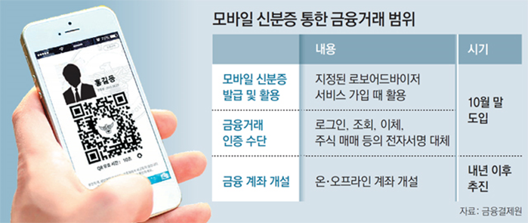
등장배경

Slide 8
기업 활용 사례
SK텔레콤
● 분산ID 개념의 블록체인 신분증 서비스를 제공
● 공연 티켓예매, 온라인 공동구매 등 민간 분야뿐만 아니라 운전면허증, 정부 발급 신분증, 여권 등으로 확대할 예정
●블록체인 신분증 상용화를 위한 독일 도이치텔레콤&협력
● 양사는 모바일 블록체인 신분증을 활성화해 한국과 독일을 오가는 여행객들이 양사의 서비스를 간편한 신원 확인 및 가입 절차만으로 이용하는 방안을 고려

Slide 9
●

Slide 10
●

Slide 11
2
DID

Slide 12
분산신원확인(DID)
● 분산ID는 블록체인을 기반으로 한 신분증으로 이용자가 스스로가 자신의 신원정보를 관리하고 통제할 수 있도록 하는 디지털화 된 신원관리 시스템
● 신원관리 지갑에서 공개키와 개인키를 기반으로 신뢰성 있는 기관에게 신원증명을 신청한 후, 개인에게 발행된 디지털ID가 분산원장에 쓰임으로써 생성
● 기존 신원확인 방식과 달리 중앙 시스템에 의해 통제되지 않으며 개개인이 자신의 정보에 완전한 통제권을 가질 수 있게 하는 기술. 분산신원확인은 중앙화된 권력을 요구하지 않기 때문에 기존 신원확인과는 달리 암호화폐 사용자들이 자금을 관리하듯 사용자가 관리할 수 있다는 점이 특징

Slide 13
DID
과정
● 지갑에 주민등록증을 넣고 필요할 때 꺼내 나에 대해 증명하는 것처럼, 블록체인 기반의 개인 월렛에 자신의 개인정보를 담아 필요할 때 개인키를 입력하여 증명
● 개인정보사용 및 제공의 주체가 기업에서 개인으로 변화하고 있는 현재 상황에 분산ID를 도입하면 개인이 신원주체가 되어 흐름을 통제할 수 있어 신원정보를 투명하게 관리할 수 있음
사용자가 복수의 DID 보유할 수 있고, 퍼블릭,프라이빗 여러 블록체인에서 사용 가능
그 외 오직 사용자의 키를 통해서만 DID 접근, 오프체인에 저장되는 신원 요청 정보, 여러 장치와 클라우드에 걸쳐 복수의 신원 허브 보유 가능 등 블록체인의 특성을 활용한 것이 특징

Slide 14
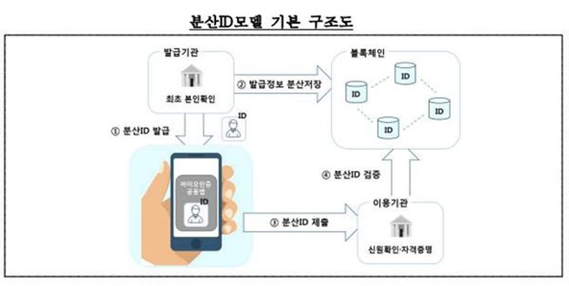
기본 구조도
<출처: 금융결제원>

Slide 15
3
활용사례

Slide 16
● 영업점 방문처리 업무 훨씬 편리한 서명
● 계약내용 간편확인
● 안전하고 간편한 콜센터 상담
● 렌터카예약
● 호텔 예약 후 체크인 원스톱
● 무인택배함
● 사원증 출입
● 놀이동산 정기회원권

Slide 24
4
기업활용사례

Slide 25
●블록체인 DID
신원확인 시스템 개발은 앞으로 계속 될 것
홍채 본인 인증
(삼성 프린트로 홍채를 인쇄하여 인증시스템 침투)

Slide 30
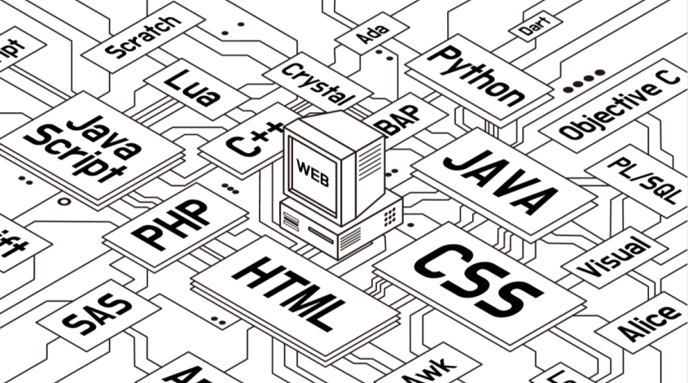
Q&A

Slide 31
Thank you

Slide 32
출처
https://www.slideshare.net/deframing/blockchain-did-project
https://www.investopedia.com/terms/b/blockchain.asp

